Slide 1
Ксенофобія - від грецьких слів ξένος (ксенос), що означає "чужинець", "незнайомець", та φόβος (фобос), що означає "страх". — це:
1) хворобливий стан, що виявляється у нав'язливому страсі стосовно чужинців чи просто чогось незнайомого, чужоземного;
2) страх перед чужоземцями та ненависть до них.

Slide 2
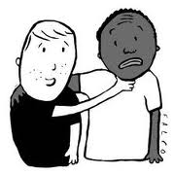

Slide 3
Раси́зм — світогляд, а також політичні теорії і практичні дії, що ґрунтуються на расовій дискримінації, на поділі людей на біологічно різні групи на основі видимих особливостей зовнішнього вигляду, як-от: колір шкіри, структура та колір волосся, риси обличчя, будова тіла тощо, тобто на раси, і різному ставленні до людей та їхніх спільнот залежно від приналежності до цих груп (рас).

Slide 5
Націоналі́зм (фр. nationalisme) — ідеологія і напрямок політики, базовим принципом яких є теза про цінність нації як найвищої форми суспільної єдності та її первинності в державотворчому процесі. У своїй основі націоналізм проповідує вірність і відданість своїй нації, політичну незалежність і роботу на благо власного народу, об'єднання національної самосвідомості для практичної захисту умов життя нації, її території проживання, економічних ресурсів та духовних цінностей.

Slide 6
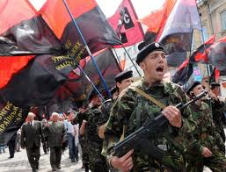
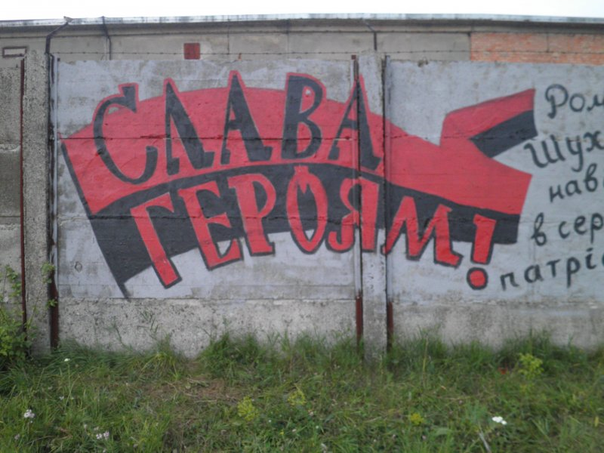

Slide 7
Шовіні́зм (фр. chauvinisme, в англ. версії — джингоїзм) — пропагування національної переваги на чужих етнічних територіях (на територіях іншої етнічної спільноти одним народом (нацією) — іншим народам (націям)). В ширшому значенні, це ідеологія, яка пропагує національну перевагу однієї нації над іншими і обґрунтовує «право» на дискримінацію та пригнічення інших націй.

Slide 9
Націона́льний соціалі́зм або націона́л-соціалі́зм (нім. Nationalsozialismus, скорочено — наци́зм) — політична ідеологія, яка була економічною і політичною доктриною Німеччини (у часи Третього рейху). Термін вживався для позначення політичних течій також і в інших країнах, наприклад, в СРСР, де, по відношенню до встановленого у 1920-ті роки політичного режиму, також вживався термін «режим націонал-соціалізму»

Slide 10
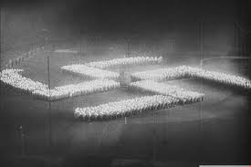
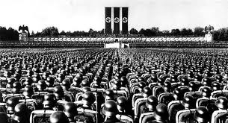
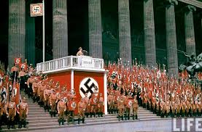

Slide 11
Фаши́зм (італ. fascismo, від італ. fascio — зв'язка, об'єднання) — спочатку самоназва правого руху в Італії під Беніто Муссоліні, який правив з 1922 по 1943 рр.; форма правління та радикальна авторитарна імперіалістична націоналістична ідеологія, характерними ознаками якої є сильний культ особи, мілітаризм, тоталітаризм, імперіалізм та ідея постійної війни і панування.

Slide 12
